Slide 1
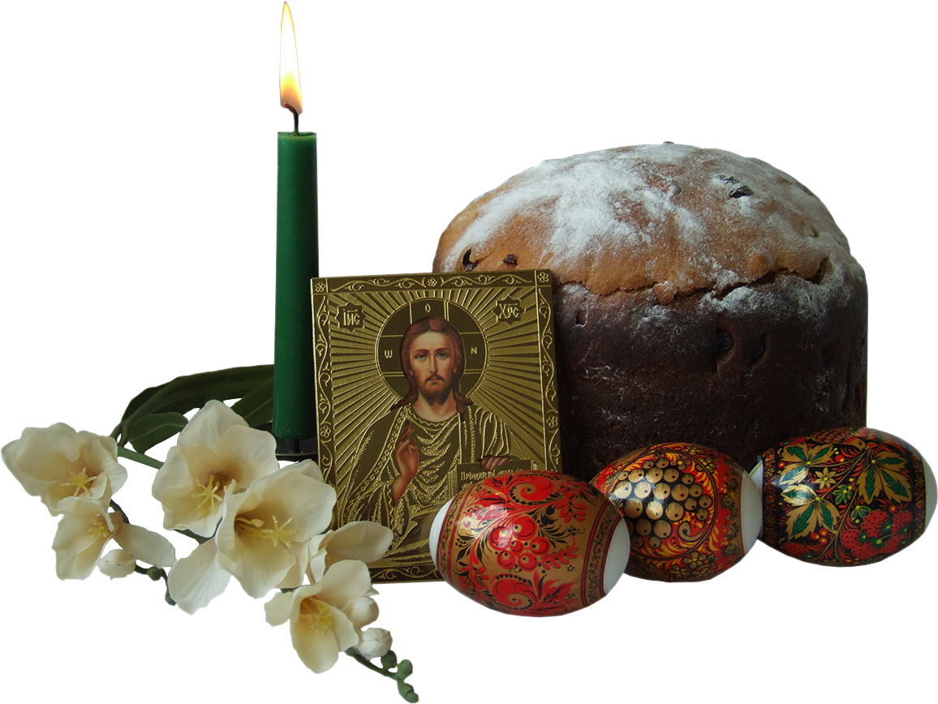
Воскресение Христово

Slide 2
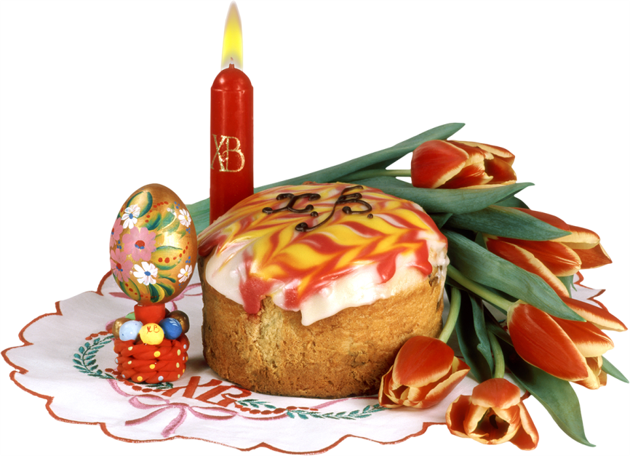
Воскресение Христово
Громова Ирина Алексеевна. Православные и народные праздники / И. Громова. - Москва : Дрофа, 2005. - 352с. - (Для дома и семьи).
У русского народа много
праздников и связанных с ними обычаев.
Но знаем ли мы о них?
О праздниках, в том числе и о Пасхе,
Вы узнаете из данного издания!

Slide 3
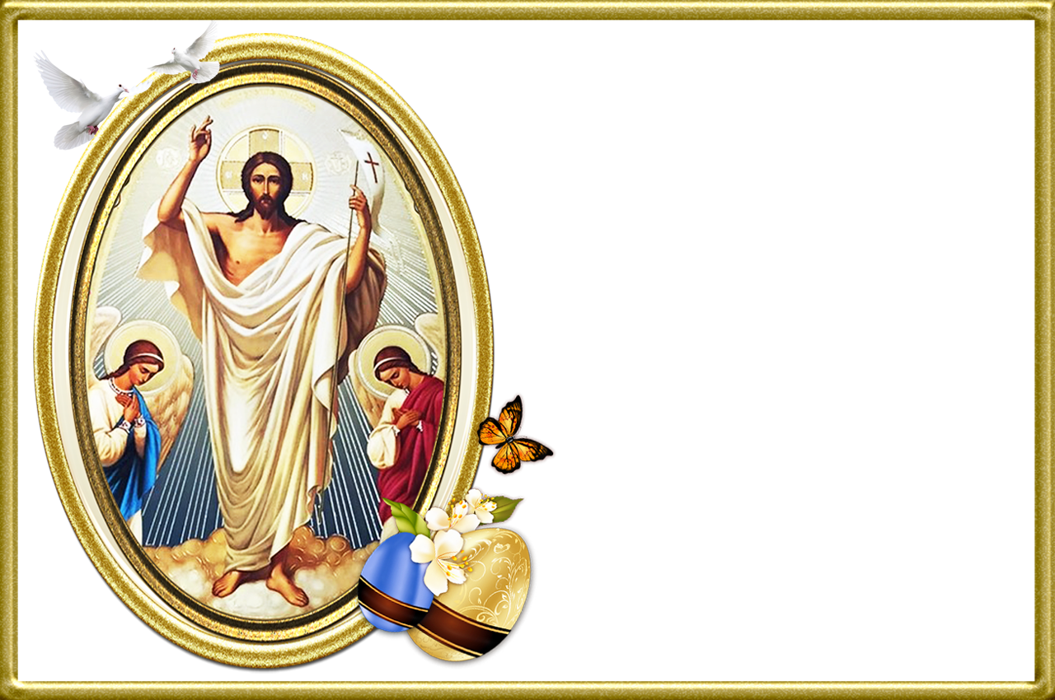
Пасха
– древнейший
и самый важный
христианский праздник,
установленный
в честь Воскресения
Иисуса Христа,
являющийся центром
библейской истории
и основой всего
христианского учения

Slide 4
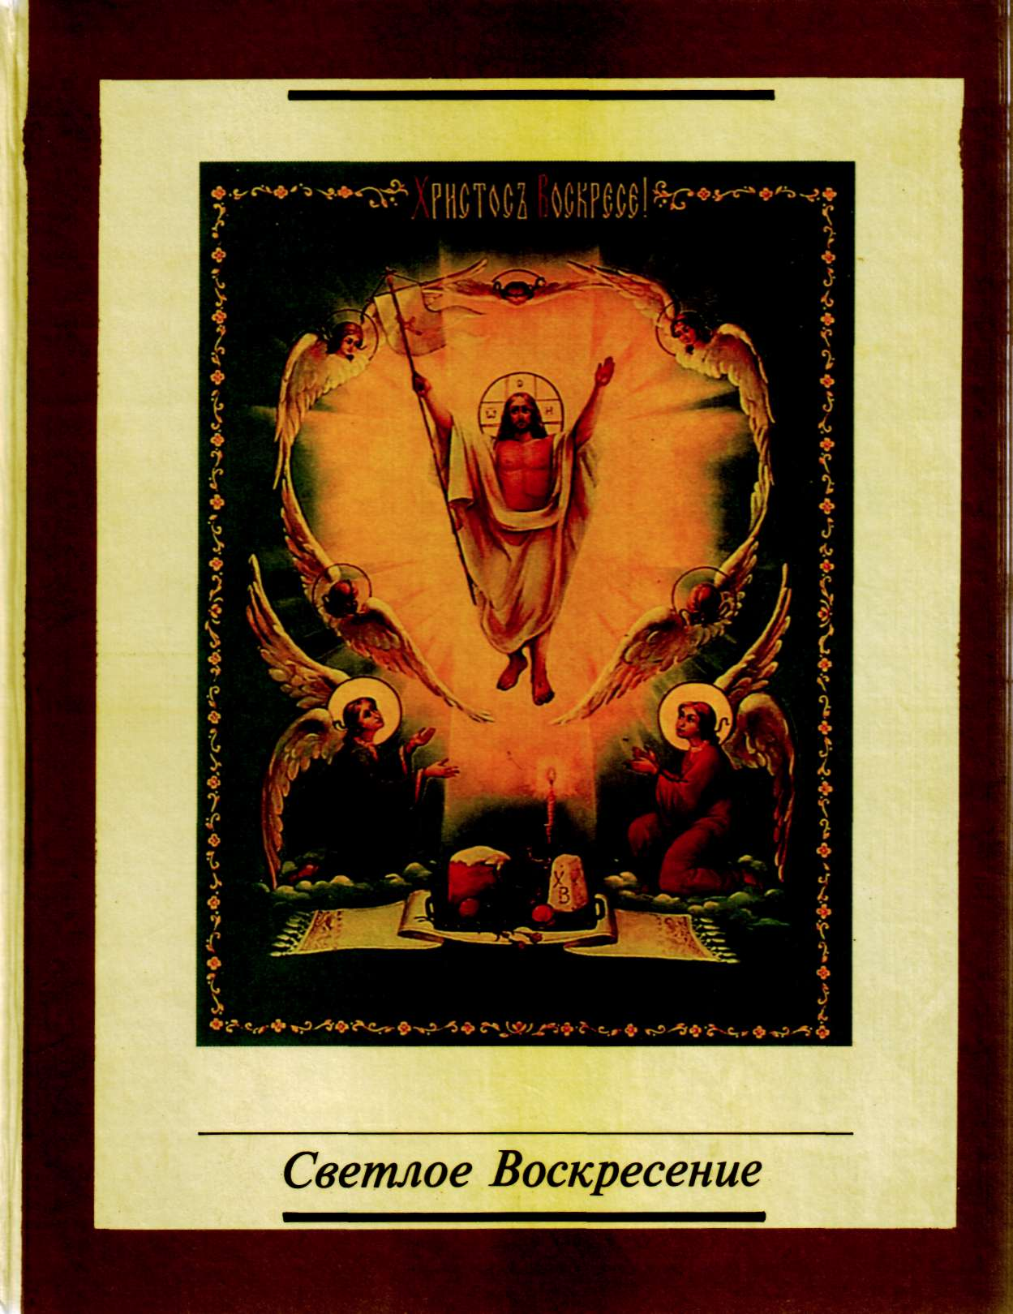
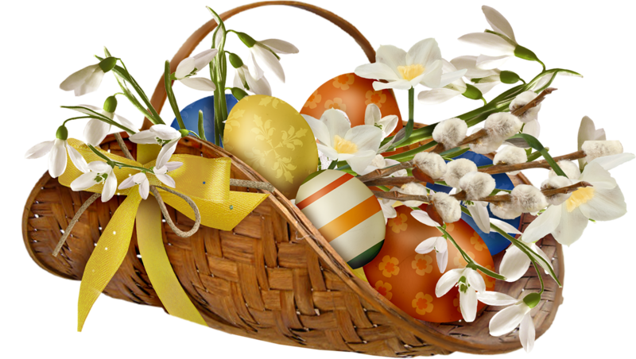
Воскресение Христово
Светлое Воскресение / сост. Марина Ганичева. - Москва : Роман-газета, 1995. - 184 с.
Христос воскрес из мертвых
Смертию смерть поправ,
И сущим во гробех живот даровав.

Slide 5
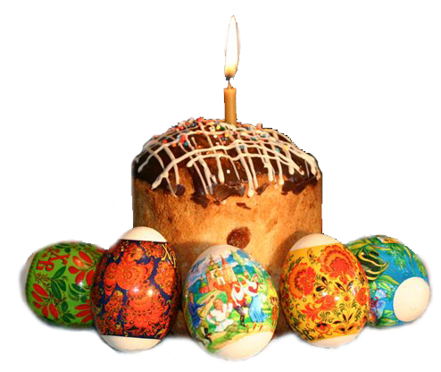
Воскресение Христово
Сардийский Мелитон. О Пасхе / Мелитон Сардийский ; пер. Сергея Говоруна. - Киев : Роман-газета, 1998. - 96 с.
Раскройте смысл «таиства спасения», которое совершил Господь Иисус Христос!

Slide 6
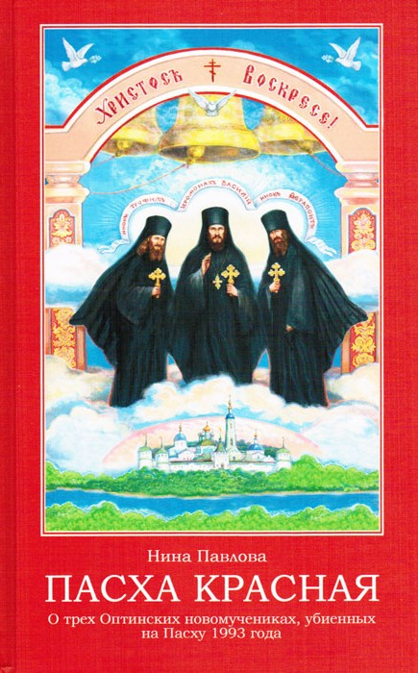
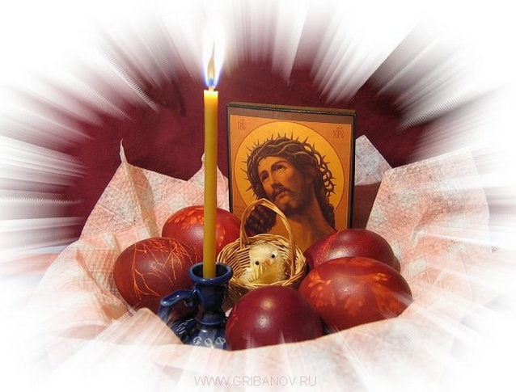
Воскресение Христово
Павлова Нина Александровна. Пасха Красная : о трех Оптинских новомучениках, убиенных на Пасху 1993 года / Нина Павлова. – Москва : Альта-Принт, 2011. – 415 с., [16] л. ил.
«Молитесь за монахов – они корень нашей жизни. И как бы ни рубили
древо нашей жизни, оно даст еще зеленую поросль, пока жив его животворящий корень».
Архимандрит Иоанн
(Крестьянкин)

Slide 7
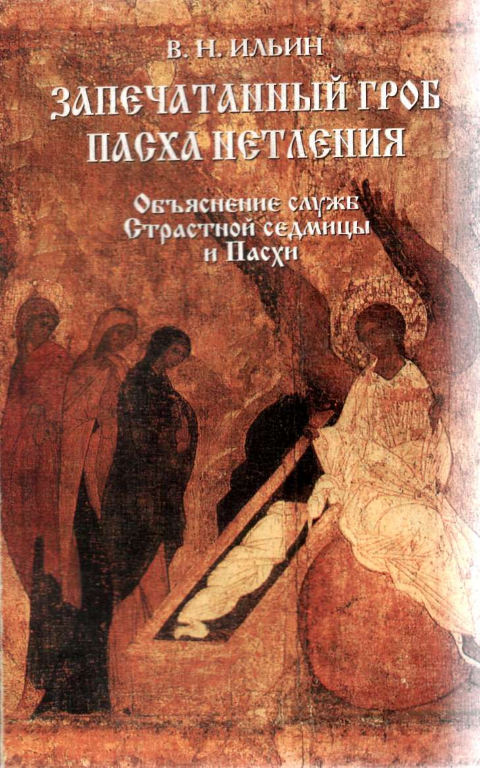
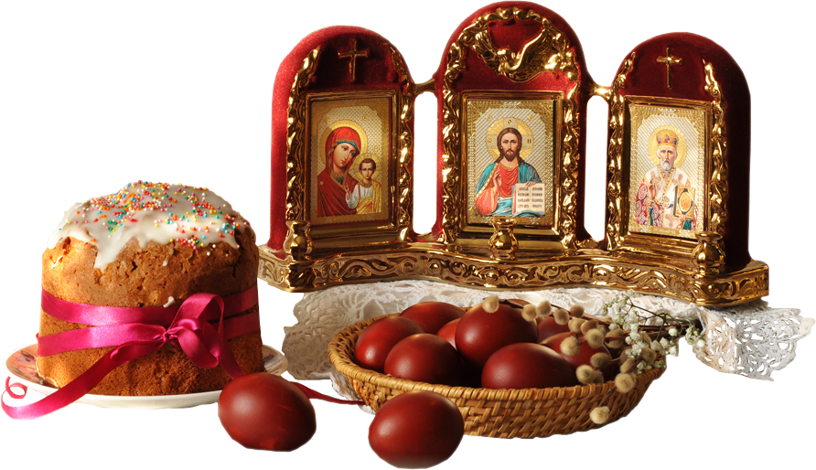
Воскресение Христово
Ильин Владимир Николаевич. Запечатанный гроб Пасха нетления : объяснение служб Страстной седмицы и Пасхи / В. Н. Ильин. - Клин : Христианская жизнь, 2001. - 144 с.
Объяснение служб
Страстной седмицы и Пасхи!

Slide 8
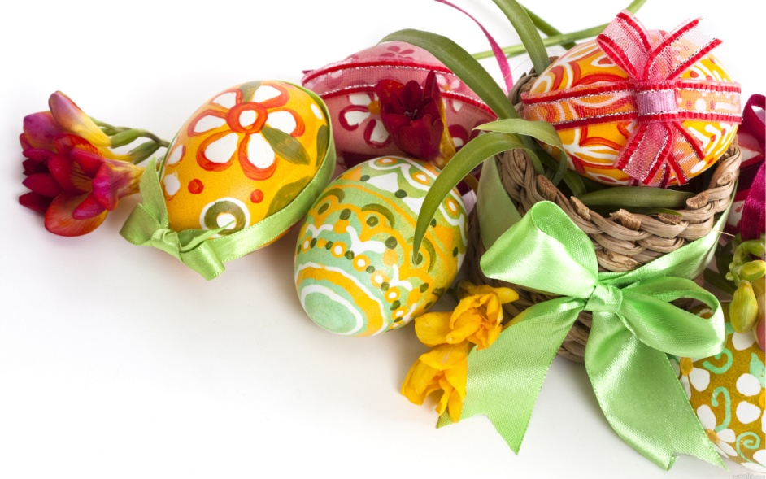
Воскресение Христово
Великий пост и Пасха : пошаговое руководство для верующих / авт.-сост. Е. Владимирова. – Москва : ЭКСМО, 2014. – 192 с.: ил. – (Религия. Афонская библиотека).
Цель издания –
подготовление читателя
к величайшему христианскому празднику обновления!

Slide 9
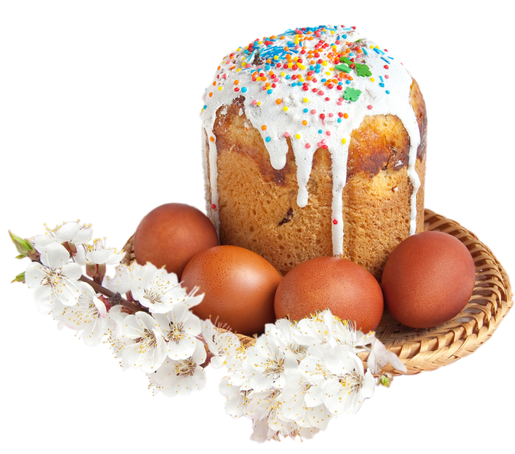
Воскресение Христово
Как встретить Святую Пасху : пасхальное богослужение. Обычаи и трапеза. - Москва : Сретенский монастырь ; Новая книга, 1999. – 32 с.
Встречаем Пасху
и готовим угощения!

Slide 10
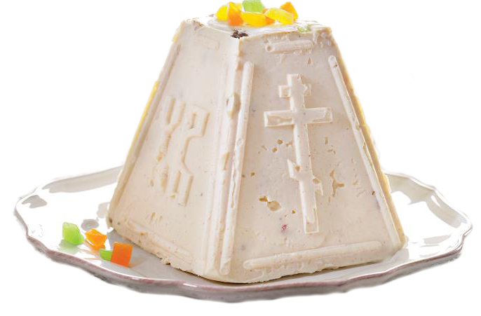
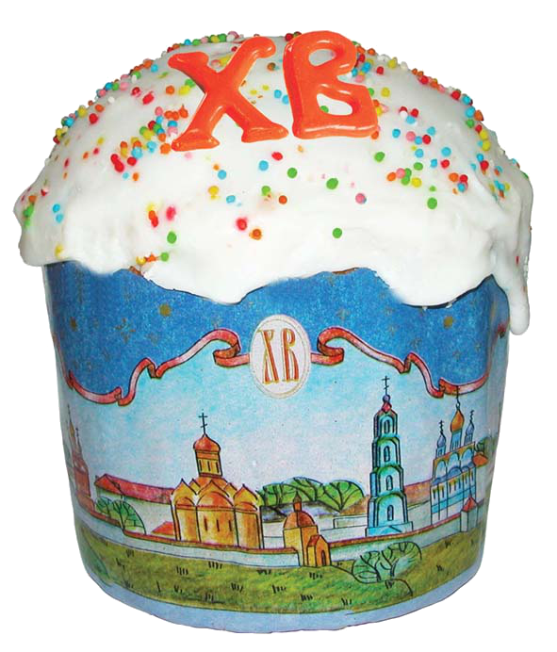
Воскресение Христово
Самые вкусные куличи и пасхи : рецепты. – Москва : Никея, 2016. - 48 с.: ил.
Кулич и творожная пасха – традиционные символы пасхального стола!
Встречаем Пасху
и готовим угощения!

